Slide 1
Русский язык

Slide 2
Грамматика
Ъ
Ь

Slide 3
Правописание разделительного ъ и разделительного ь знака.

Slide 4
Вет…р вес…л… бежал по М…скве.
Он шутил с прохожими, играл их …деждой, гонял по д…рогам листья. Бежал он быстр…, словно хотел облететь нашу …одину.

Slide 5
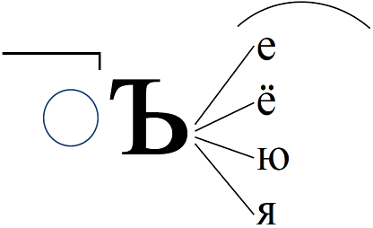
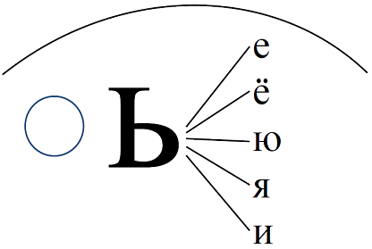

Slide 6
ЯКОРЬ СЕМЬЯ БУРЬЯН
ИЗЪЯН ПАЛЬТО
ПЬЁТ

Slide 7
с*ехал пред*явить
руч*и варен*е
грозд*я об*яснил
об*ехал бел*ё
обез*янка под*езд

Slide 8
Съехал, объехал, предъявить, объяснил, подъезд.
Ручьи, гроздья, обезьяна, варенье, бельё.

Slide 9
Молодцы!

